Slide 1
Framework LeSS
Grupo Nº 6
Cruz Karen Yanina
Gómez Iván Alejandro
Basso Martin Federico
Profesores:
Covaro, Laura Inés
Boiero Rovera, Gerardo Javier
Crespo, María Mickaela
4K4 Ingeniería de Software 13/05/2022

Slide 2

¿Cómo se crean excelentes productos?

Slide 3



¿Y qué pasa con productos grandes?

Slide 4
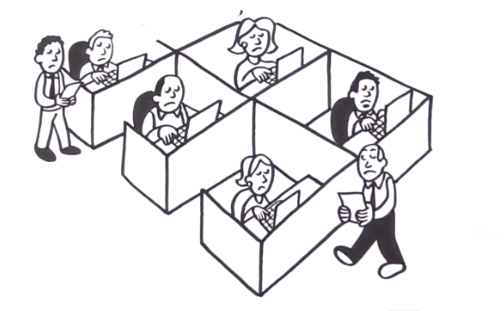

¿Estamos haciendo SCRUM?

Slide 5




¿Qué era lo bueno del desarrollo a pequeña escala?

Slide 6




¿Qué es LeSS?

Slide 7
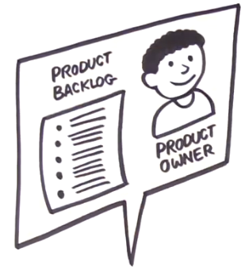



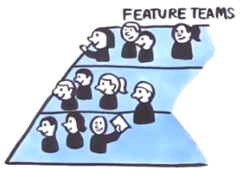

Slide 8
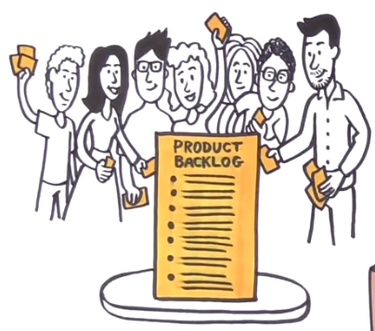

¿Cómo se trabaja con LeSS?

Slide 9
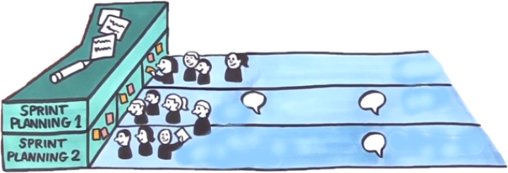

Slide 10
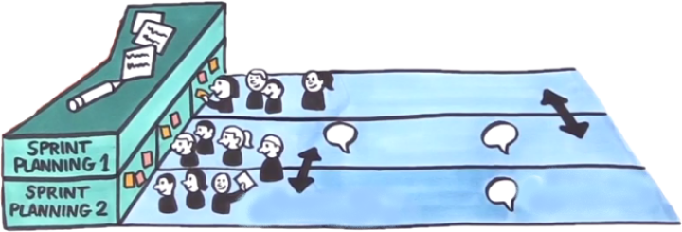
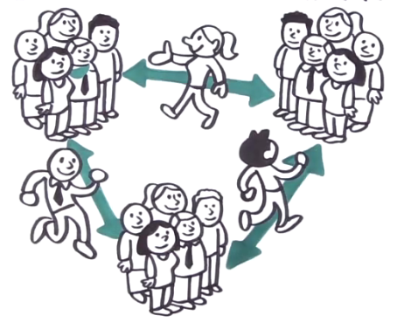


Slide 11

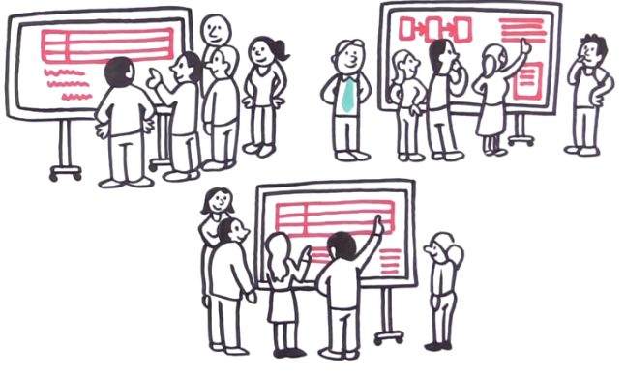

Slide 12



Slide 13



Slide 14

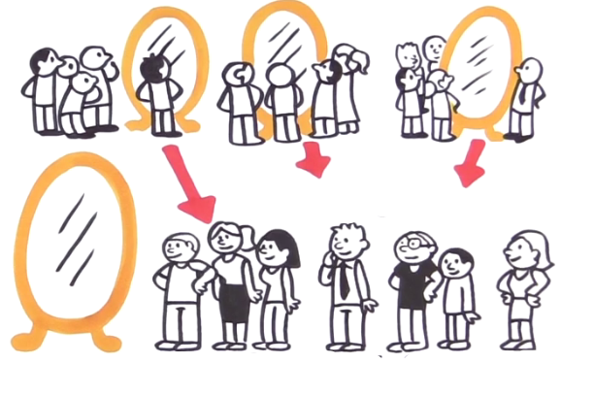

Slide 15
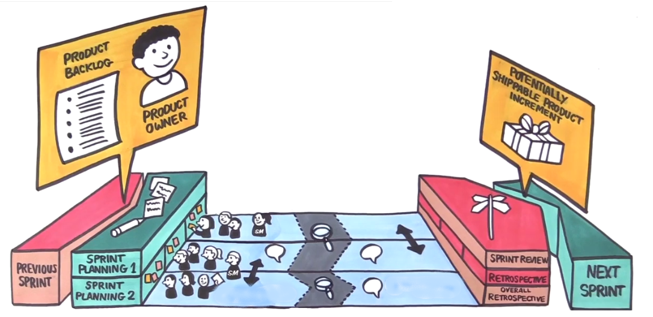
Se repite todo otra vez

Slide 16
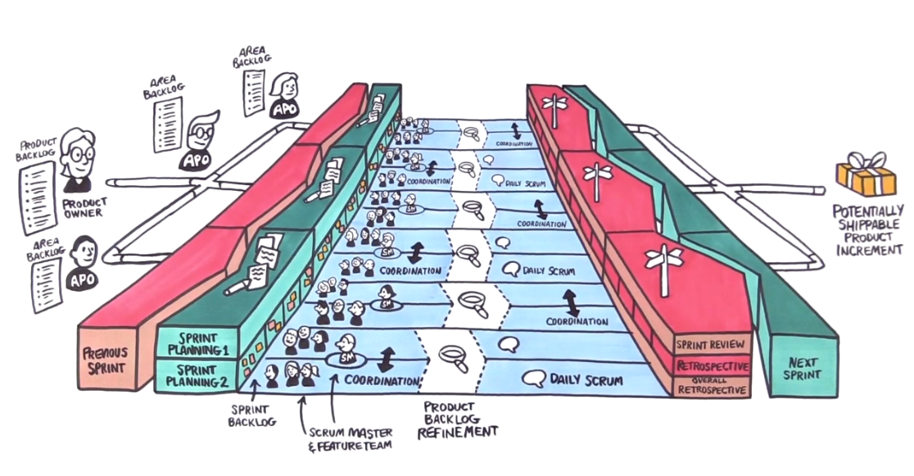

Slide 17
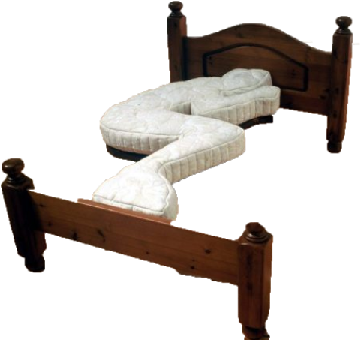

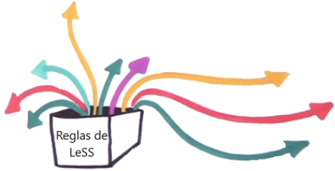
¡¡¡NO SIRVE!!!

Slide 18

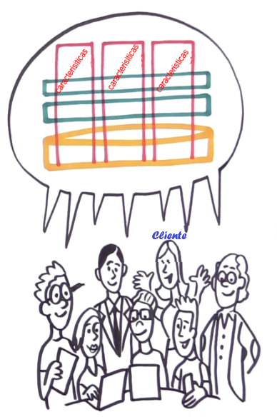

Slide 19

MÁS CON MENOS
(MORE WITH LESS)
X

Slide 20


GRACIAS POR SU ATENCIÓN
NO HAGAN PREGUNTAS PLIS
Bibliografía:
https://www.youtube.com/watch?v=1BZf_Oa7W94&t=16s&ab_channel=Large-ScaleScrum%28LeSS%29
https://less.works/

